Slide 1





Slide 2






Slide 3
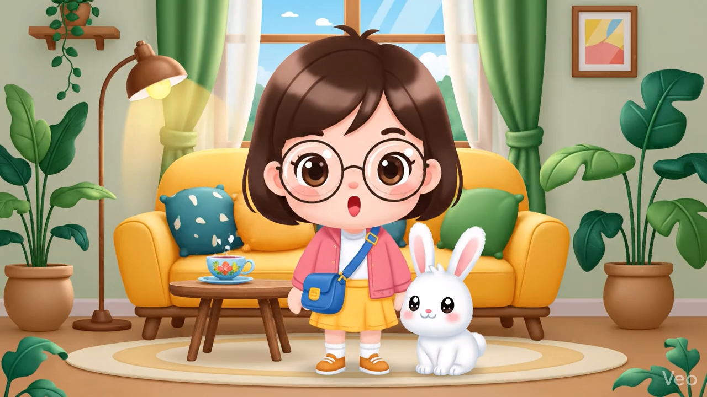

Slide 4


Tắm cho Miu
Cùng tắm cho bé Miu nào!!!

Slide 5











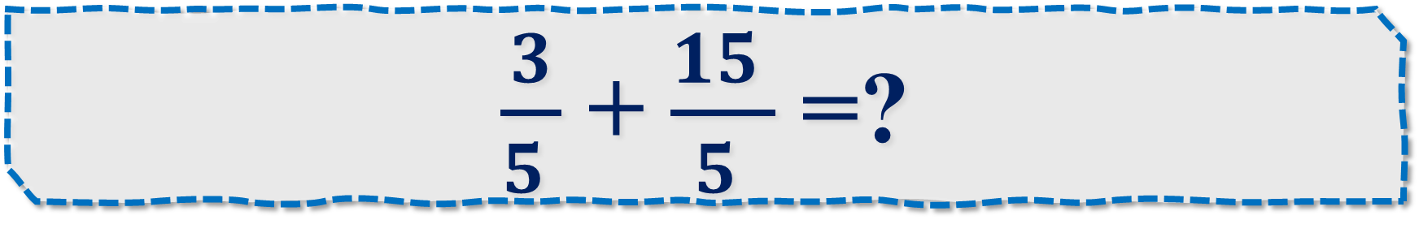


$\frac{3}{5 }$ + $\frac{15 }{5 }$ =?
$$\frac{18}{10 }$$
$$\frac{20}{5 }$$
$$\frac{18}{5 }$$
$$\frac{9}{5 }$$

Slide 6

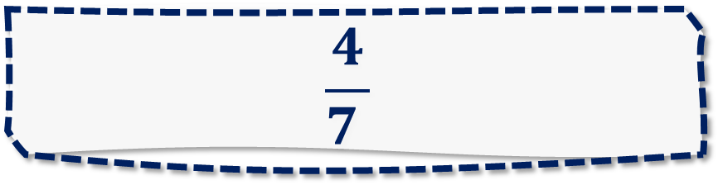
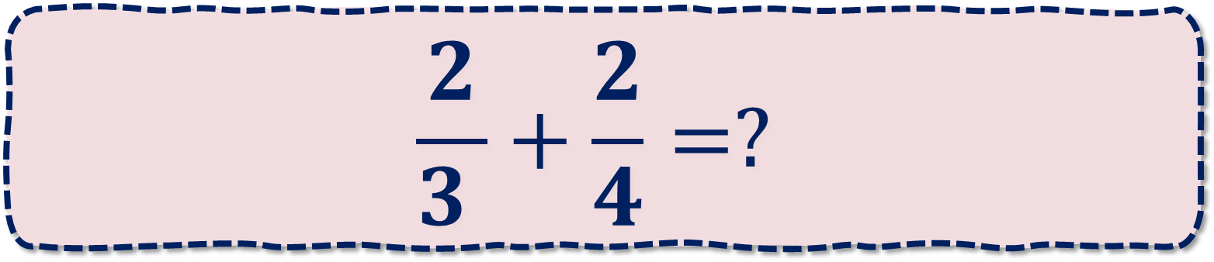
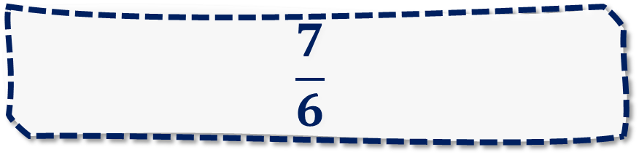
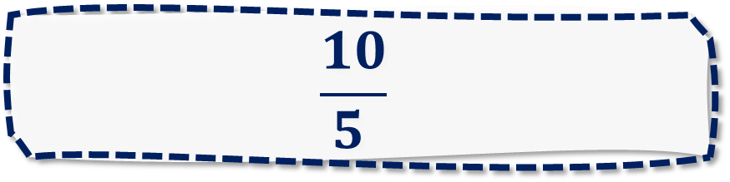

$$\frac{2}{3 }+\frac{2}{4}=?$$
$$\frac{4}{7 }$$
$$\frac{10}{5 }$$
$$\frac{4}{12}$$
$$\frac{7}{6}$$

Slide 7


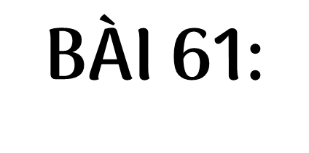

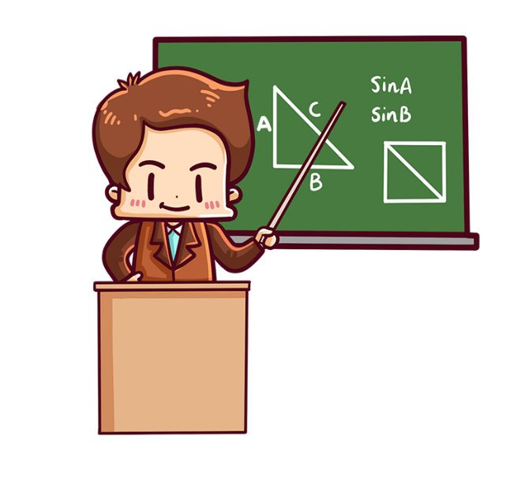



Slide 8

Thực hiện được phép trừ hai phân số cùng mẫu số.
Thực hiện được phép trừ phân số tương ứng với các hình ảnh đã cho .

Slide 9


Slide 10
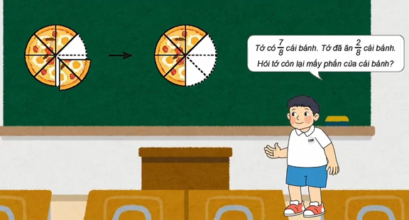

Slide 11
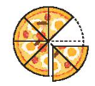
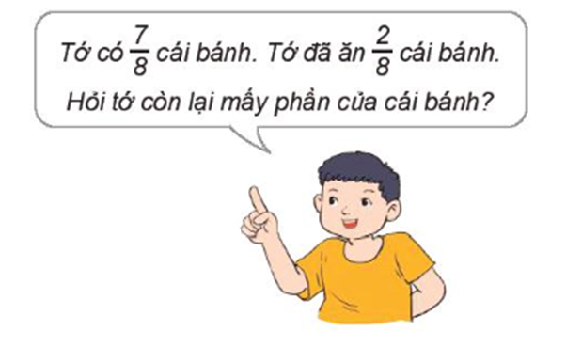

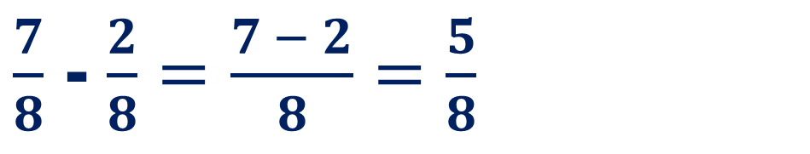
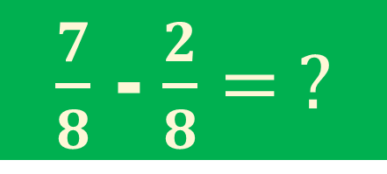
Trừ hai phân số có cùng mẫu số
$\frac{7}{8}$ - $\frac{2}{8}= ?$
$\frac{7}{8}$ - $\frac{2}{8}=\frac{7 − 2}{8}$ $=\frac{5}{8}$
Muốn trừ hai phân số cùng mẫu số, ta trừ tử số của phân số thứ nhất cho tử số của phân số thứ hai và giữ nguyên mẫu số.

Slide 12
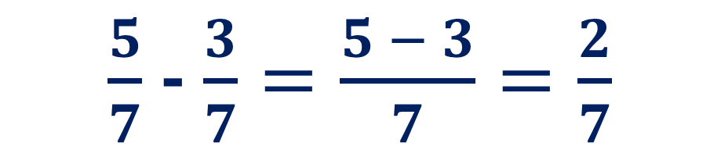

Ví dụ: $\frac{5}{7}$ - $\frac{3}{7}= ?$
$\frac{5}{7}$ - $\frac{3}{7}=\frac{5 − 3}{7}=\frac{2}{7}$

Slide 13
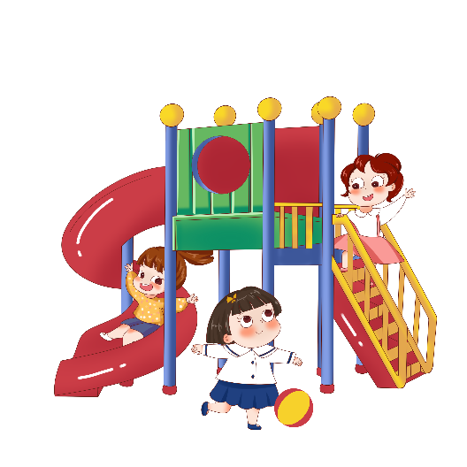


Slide 14

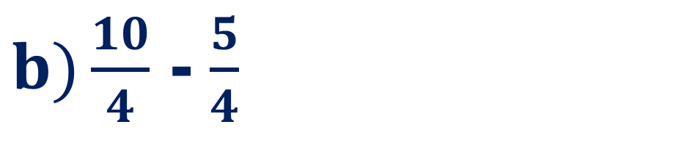

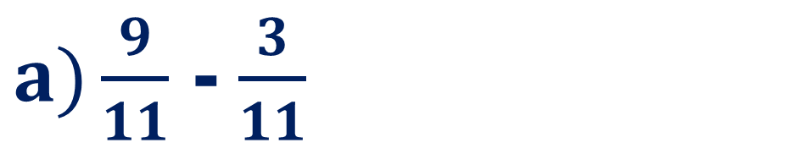



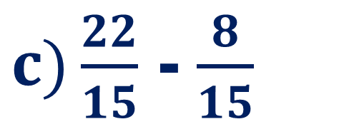

1
Tính
$c)\frac{22}{15}$ - $\frac{8}{15}$
$a)\frac{9}{11}$ - $\frac{3}{11}$
$b)\frac{10}{4}$ - $\frac{5}{4}$
$$=\frac{9 −3}{11}$$
$$=\frac{10 −5}{4}$$
$$=\frac{22 −8}{15}$$
$$=\frac{6}{11}$$
$$=\frac{5}{4}$$
$$=\frac{14}{15}$$

Slide 15
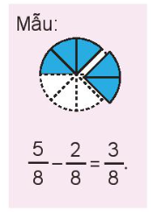
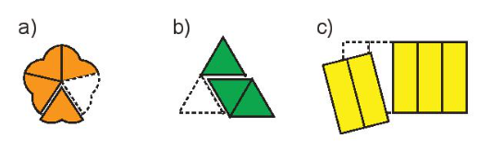
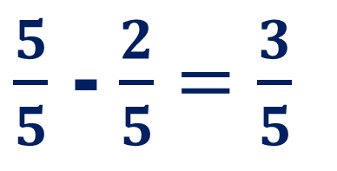
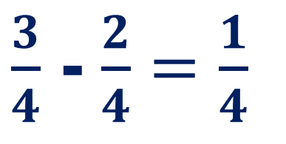
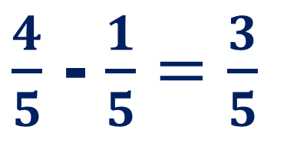
Viết phép tính thích hợp với mỗi hình (theo mẫu).
2
Viết phép tính thích hợp với mỗi hình (theo mẫu).
$\frac{4}{5}$ - $\frac{1}{5}=\frac{3}{5}$
$\frac{3}{4}$ - $\frac{2}{4}=\frac{1}{4}$
$\frac{5}{5}$ - $\frac{2}{5}=\frac{3}{5}$

Slide 16
VẬN DỤNG

Slide 17




Chơi cùng Sonic

Slide 18
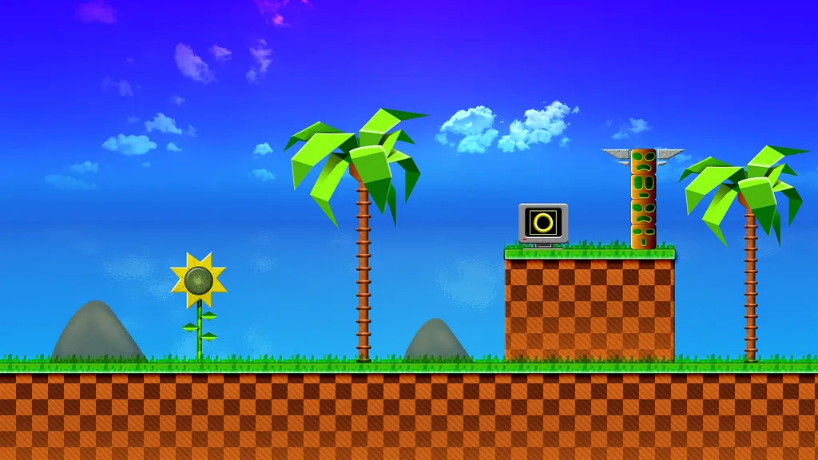







$\frac{5}{6}$ - $\frac{3}{6}$
A. $\frac{1}{3}$
B. $\frac{1}{4}$
C. $\frac{1}{2}$
D. $\frac{1}{6}$

Slide 19


$\frac{7}{4}$ - $\frac{3}{4}$
A. 2
B. $1$

Slide 20





$\frac{17}{49}$ - $\frac{12}{49}\text{− }\frac{2}{49}$
A. $\frac{2}{49}$
B. $\frac{3}{49}$
C. $\frac{4}{49}$
D. $\frac{5}{49}$

Slide 21
Chiến thắng
21

Slide 22


Slide 23
LỜI CẢM ƠN
Chân thành cảm ơn quý thầy cô đã sử dụng tài liệu. Mong quý thầy cô sử dụng tài liệu nội bộ và không chia sẻ đi các trang mạng xã hội nhé!
Mong rằng tài liệu này sẽ giúp quý thầy cô gặt hái được nhiều thành công trong sự nghiệp trồng người.
Lớp 5 tới em có tiếp tục soạn Kết nối tri thức và Cánh diều. Rất mong được đồng hành cùng quý thầy cô tới hết lớp 5.
Trong quá trình soạn bài có lỗi nào mong quý thầy cô phản hồi lại Zalo hoặc FB giúp em.
Zalo duy nhất của em: 0972.115.126 (Hương Thảo). Các nick khác ngoài nick này đều là giả mạo.
Facebook: https://www.facebook.com/huongthaoGADT

